Slide 1
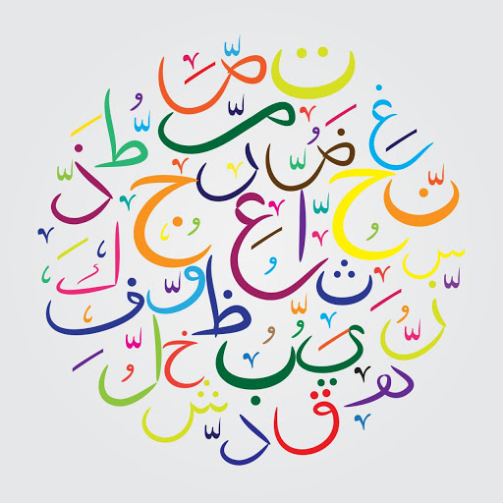
لُغَتِي الْجَمِيلَةُ

Slide 2


Slide 3

التقويم
السنة
الشهر
إبريل
التاريخ
28
اليوم
الثلاثاء
أيام الأسبوع
2021
الأحد
شهور السنة
الإثنين
التاريخ
الثلاثاء
مارس
فبراير
يناير
1
2
3
4
5
6
7
8
الأربعاء
يونيو
مايو
إبريل
9
10
11
12
13
14
15
16
الخميس
سبتمبر
أغسطس
يوليو
17
18
19
20
21
22
23
24
الجمعة
ديسمبر
نوفمبر
أكتوبر
25
26
27
28
29
30
31
السبت

Slide 4

هيَّا نلعَبُ
التعلم القبلي

Slide 5


هيا نشاهد هذا الفيديو
التمهيــد

Slide 6
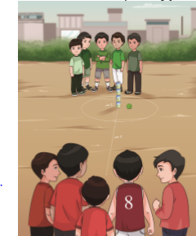
لُعْبَةُ الْعَنْبَرِ
مَهَارَاتِي فِي الْقِرَاءَةِ صـ 60

Slide 7

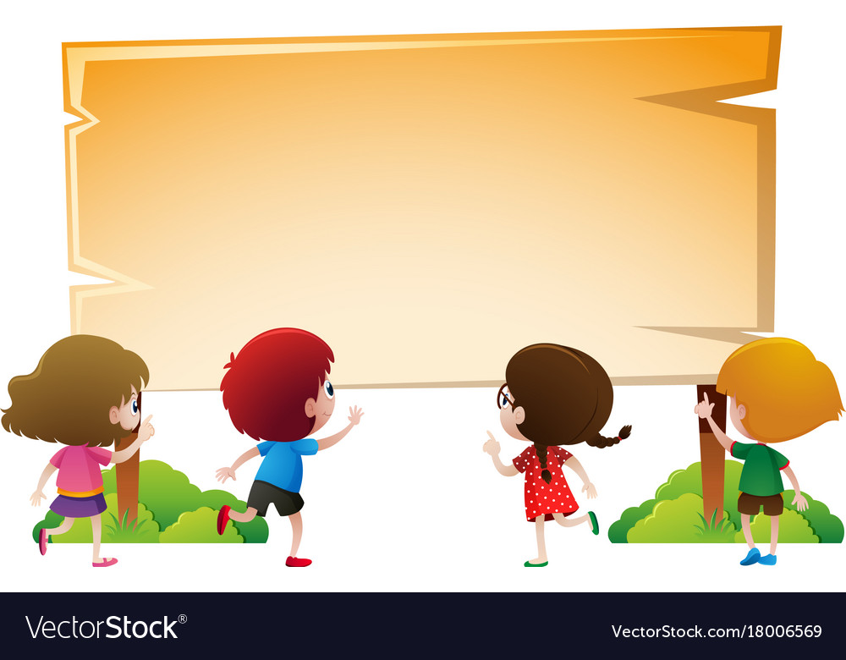


عنوان النص
الْقِرَاءَةُ التَّصَفُّحِيَّةُ
الصور الموجودة
شكل النص
مصدر النص

Slide 8


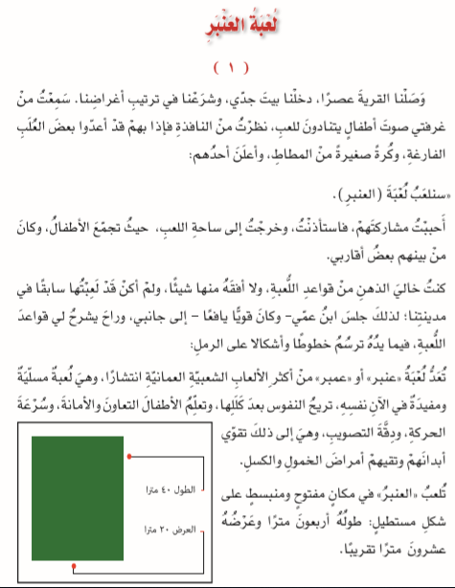

Slide 9
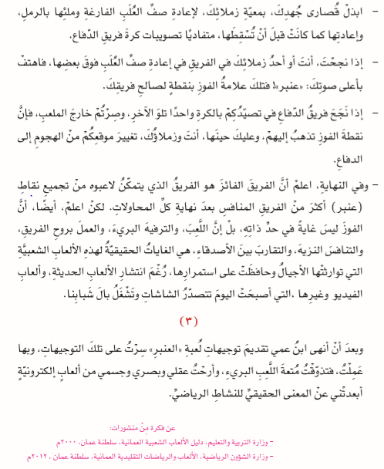


Slide 10
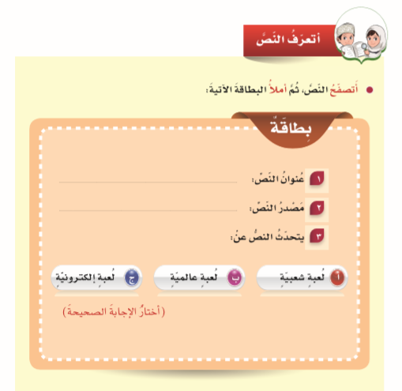
لعبة العنبر
دليل الألعاب الشعبية العمانية / الآلعاب والرياضات التقليدية العمانية

Slide 11
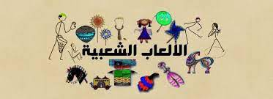
الألعاب الشعبية
تعتبرجزءًا لا يتجزأ من المورثِ الثقافي والشعبي، وهي إلى جانب ما فيها من تسلية وترفيه وترويح عن النفس، تُسهم في تنمية شخصية الطفل في نختلف الجوانب الاجتماعية والتربوية والتعليمية والجسمية. .

Slide 12

الْقِرَاءَةُ الْجَهِيرَةُ

Slide 13


القراءة الجهيرة
لنقرأ معًا

Slide 14
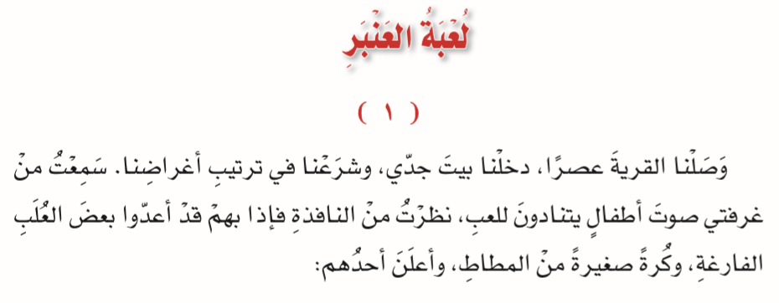


Slide 15
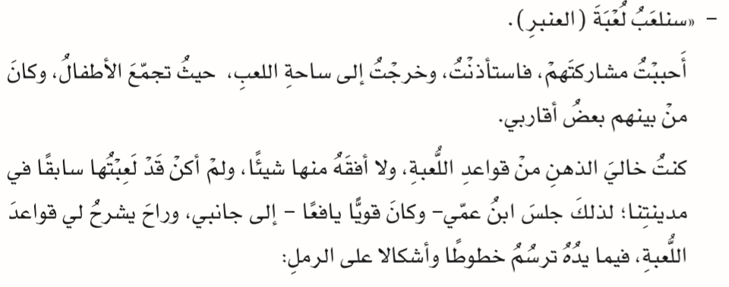
تعاون ومشاركة

Slide 16
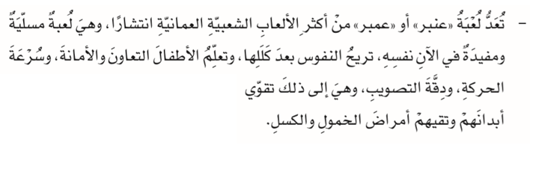
فوائد اللعبة

Slide 17
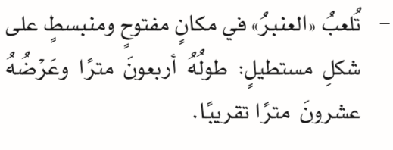
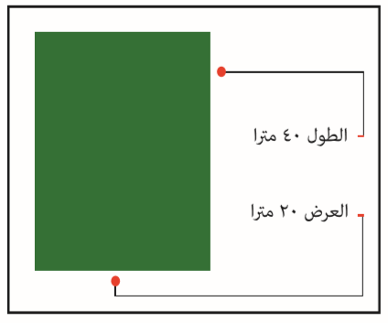
قواعد اللعبة وأدواتها

Slide 18
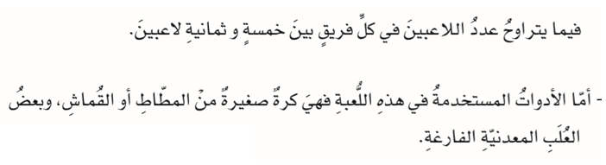
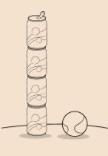
قواعد اللعبة وأدواتها

Slide 19
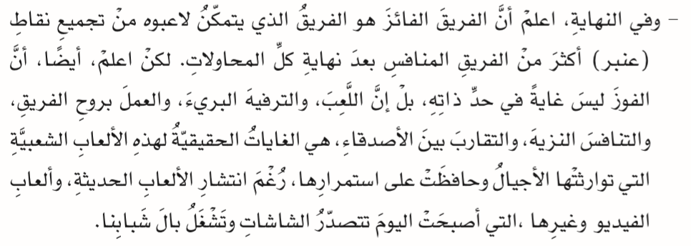
الغاية من اللعبة

Slide 20
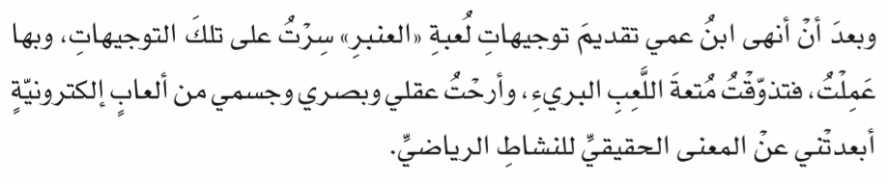
المعنى الحقيقي للنشاط الرياضي

Slide 21
المعجم اللغوي
التوجيه
التصويب
أعلم
أفقه
مبتعدًا
متفاديًا
شابًا
يافعًا
الصحبة
المعية
التعب
الكلل

Slide 22
الكلمة وجمعها
المعجم اللغوي
القرى
القرية
بدأنا
شرعنا
أشكال
شكل
ذهب
توجه
خطوط
خط
التعليمات
التوجيهات

Slide 23
هيَّا نلعَبُ ونمرح
مع حل أسئلة الكتاب
https://wordwall.net/resource/7092827

Slide 24
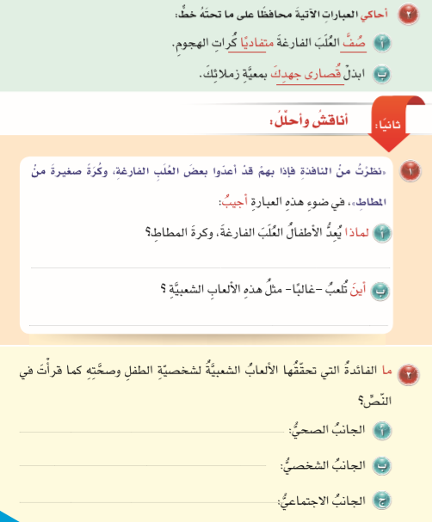
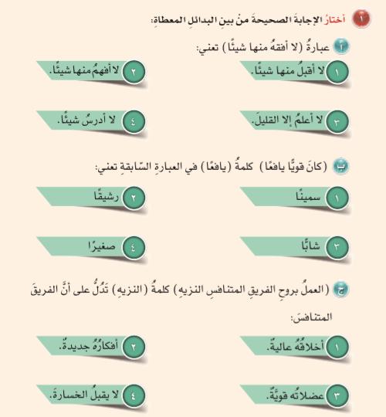
يعدونها ليلعبوا لعبة العنبر.
تلعب في ساحة فسيحة مفتوحة منبسطة مستطيلة.
تقوي البدن وتجعل الجسم نشيطا وتقيه من الخمول.
تريح العقل وتسلي النفس وتعلم دقة التصويب.
تقارب بين الأصدقاء وتعلمهم الأمانة وتغرس روح المشاركة.

